Slide 1
Materia: mezclas

Slide 2
Mezcla Heterogénea: Coloide
Mezclas formadas por partículas muy pequeñas imposibles de ver a simple vista, la imagen muestra la sangre sustancia coloidal.
Importancia
Todos los tejidos vivos son coloidales, ejemplo: la sangre.
Muchos de los alimentos también son coloides: el queso, la mantequilla, las sopas claras, las jaleas, la mayonesa, la nata batida, la leche.
En los vegetales y las frutas también están presentes: La pectina, sustancia de grandes beneficios para el organismo humano.
Muchos de los productos que se utilizan en la actualidad también son coloides: los cauchos, los plásticos, las pinturas, las lacas y los barnices entre otros.
Poseen gran aplicación en la industria y en la medicina.

Slide 3
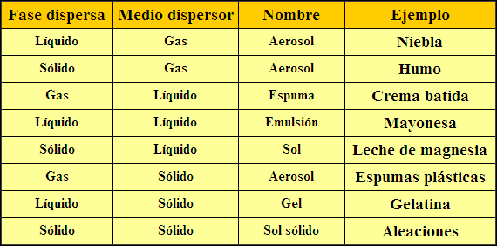
Mezcla Heterogénea: Coloide

Slide 4
Mezcla Heterogénea: Suspensiones
Las suspensiones son mezclas heterogéneas formadas por un sólido en polvo (soluto) o pequeñas partículas no solubles (fase dispersa) que se dispersan en un medio líquido (dispersante o dispersora). Las suspensiones presentan las siguientes características cualitativas: ● Sus partículas son mayores que las de las soluciones y los coloides, lo que permite observarlas a simple vista. Sus partículas se sedimentan si la suspensión se deja en reposo. ● Los componentes de la suspensión pueden separarse por medio de centrifugación, decantación, filtración y evaporación. ● Las suspensiones no atraviesan los filtros y se enturbian al agitarlas.

Slide 5
Mezcla Heterogénea: Suspensiones

Slide 6
PROPIEDADES DE LA MATERIA
Es el conjunto de características que las identifican y les proporcionan una inconfundible identidad, dichas características se llaman propiedades.

Slide 7
CLASIFICACIÓN DE LAS PROPIEDADES FÍSICAS
PROPIEDADES FISICAS
Propiedades físicas
intensivas
No dependen de la
cantidad de materia
Propiedades físicas
extensivas
Dependen de la
cantidad de materia

Slide 8
Clasificación de las propiedades
PROPIEDADES FISICAS:
Son aquellas que pueden ser determinadas sin que ocurra ningún cambio en la composición del material

Slide 9
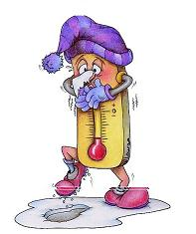
PROPIEDADES ESPECÍFICAS o INTENSIVAS
viscosidad
conductividad
textura
brillo
color
Temperatura de fusión y ebullición
maleabilidad

Slide 10
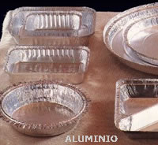
PROPIEDADES ESPECIFICAS CONTINUACIÓN….
ductibilidad
textura
dureza
solubilidad
densidad
color
Sabor

Slide 11
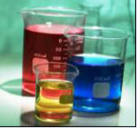
1.-PROPIEDADES GENERALES O EXTENSIVAS
masa
inercia
volumen
divisibilidad
longitud

Slide 12
PROPIEDADES QUÍMICAS
Son aquellas que se observan cuando la materia experimenta un cambio en su composición. Ejemplo:
C_{(s)} + O_{2(g)} → CO_{2 (g)} + H₂O_{(L)}
Carbono + Oxígeno → Bióxido de carbono + Agua

Slide 13
PROPIEDADES QUIMICAS
Combustión,
Digestión,
Corrosión,
combinación,
reacción,
oxidación,
reducción.

Slide 14
ACTIVIDAD: Indica si los siguientes procesos te parecen cambios físicos o cambios químicos, es decir, sugiere si se forma en ellos, o no, una nueva sustancia y si desaparecen las sustancias originales.
Deformaciones de un plástico moldeable
Ennegrecimiento de un cristal líquido por el paso de la corriente
Mantequilla que se enrancia
Incandescencia del alambre de tungsteno de un foco
Hidratación de una sal anhidra
Imanación de un pedazo de hierro por el contacto con un imán
Calentamiento del agua para bañarse
Horneado de un pastel
Corrosión de la varilla en un edificio
Preparación de un té
Cocción de un huevo
Luxación de un hueso
Floración de una planta
Combustión del alcohol
Un golpe de raqueta sobre una pelota
Refinación de la gasolina
Secado de una pintura aplicada sobre la pared
Verter agua de una jarra sobre un vaso
Combustion de una vela
Engrapado de una hoja de papel
Quitar una mancha con un liquido orgánico
Sufrir una quemadura de lapiel al asolearse.

Slide 15
TAREA (añadir el razonamiento de tus respuestas en los casos donde se requiera)
Sugiere un método para separar los componentes de las siguientes mezclas
mezcla de gis pulverizado y sal de mesa
Disolución de azúcar en agua
Disolución de sal en una mezcla de alcohol y agua
Aceite esencial a partir de cortezas de limón.
Busca las propiedades de las sustancias:
Densidad del osmio sólido
Temperatura de fusión del benceno
Temperatura de sublimación del CO2 sólido
Capacidad calorífica del aluminio sólido
Tensión superficial del agua líquida
Solubilidad del carbonato de sodio en agua
Da un ejemplo de sustancia, de mezcla homogénea y heterogénea.
Clasifica las siguientes propiedades como físicas o químicas:
Inflamabilidad
Densidad
Volatilidad
Tendencia a la corrosión
Temperatura de rocío

Slide 16
5. Indique si cada una de las afirmaciones siguientes describe una propiedad física o una química:
El oxígeno gaseoso permite la combustión
Los fertilizantes ayudan a incrementar la producción agrícola
El agua hierve a menos de 100°C en la cima de una montaña
El plomo es más denso que el aluminio
El Uranio es un elemento radiactivo
6. Señale si cada una de las afirmaciones siguientes describe un cambio físico o un cambio químico:
El helio gaseoso contenido en el interior de un globo tiende a escapar después de unas cuantas horas
Un rayo de luz tiende a atenuarse y finalmente desaparecer
El jugo de naranja congelado se reconstituye al añadirle agua
El crecimiento de las plantas depende de la energía solar en un proceso llamado fotosíntesis
Una cucharada de sal de mesa se disuelve en un plato de sopa.
Clasificar cada una de las sustancias siguientes como elemento, compuesto, mezcla homogénea o heterogénea:
a) hidrógeno, b)agua, c) oro, d) azúcar, e) agua salada, f) helio gaseoso, g) cloruro de sodio, h)una botella de refresco, i) una malteada, j) aire en una botella, k) concreto

Slide 17
Materia: Estructura atómica

Slide 20
Materia: Estructura atómica

